Slide 1
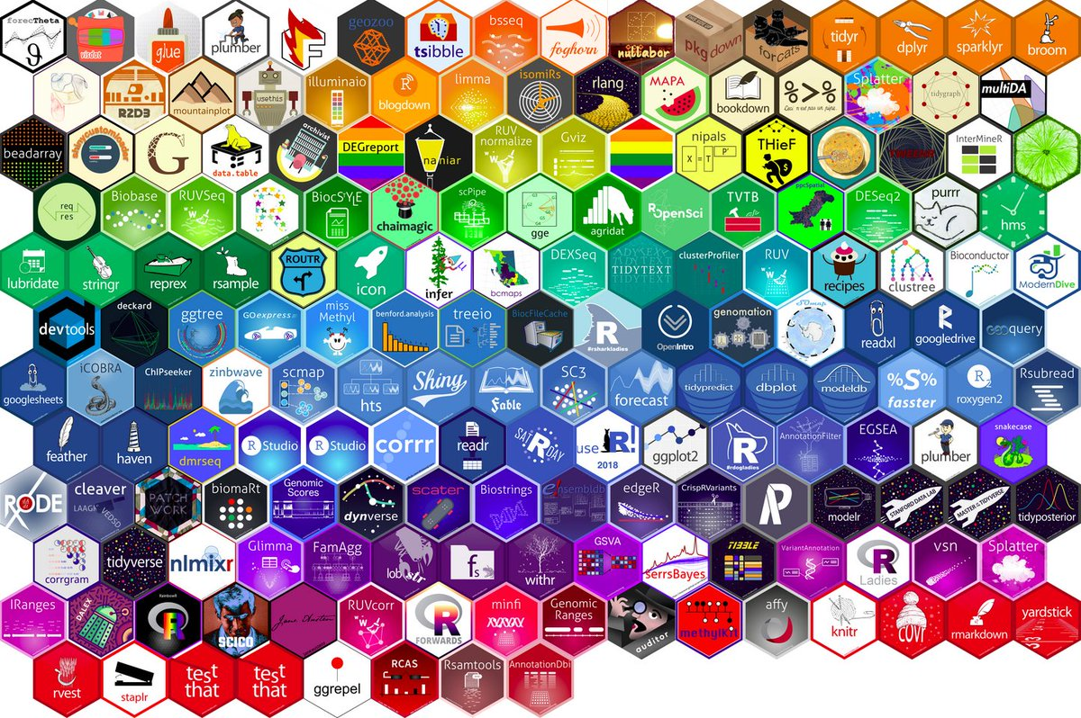

Slide 2
DMQ Talks
Perspectivas para minha vida pessoal e acadêmica pós pandemia
Profa Tereza Barbosa
25/05 14 horas
mediação: Prof. Steven Ross
Link para o evento

Slide 3
DMQ Talks
Título da palestra
Profa Tereza Barbosa
25/05 14 horas
mediação: Prof. Steven Ross
Link para o evento

Slide 4
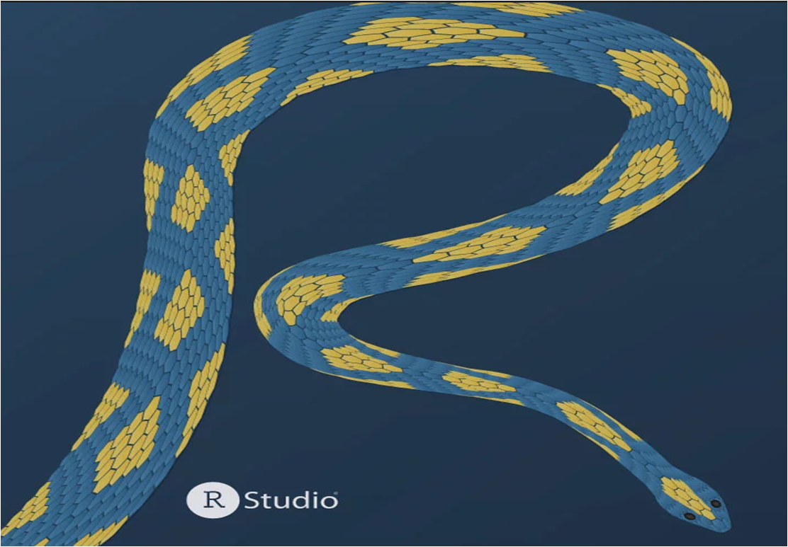

Perspectivas para nossa vida pessoal e acadêmica pós pandemia
Profa Tereza Barbosa
RESUMO
A disseminação do COVID- 19 no Brasil e no mundo ainda está cercada de incertezas mas já indicam que haverá mudanças relevantes na nossa vida. Serão feitas reflexões a respeito das que poderão ser positivas e que medidas para diminuir os efeitos negativos.
25/05 14 horas
mediação: Prof. Steven Ross
Link para o evento

Slide 5
Perspectivas para nossa vida pessoal e acadêmica pós pandemia
Profa Tereza Barbosa
RESUMO
A disseminação do COVID- 19 no Brasil e no mundo ainda está cercada de incertezas mas já indicam que deverão acontecer mudanças relevantes na nossa vida. Serão feitas reflexões a respeito das que poderão ser positivas e que medidas para diminuir os efeitos negativos.
25/05 14 horas
mediação: Prof. Steven Ross
Link para o evento
meet.google.com/wqk-fcod-eps

Slide 6
Práticas didático-pedagógicas e a formação de professores para o exercício responsável da docência online
Prof. MarianoPimentel
Departamento de Informática Aplicada
01/06 14 horas
mediação: Prof. Vinicius Israel
Link para o evento
meet.google.com/bwt-pmee-acz

Slide 7
Educação Estatística na promoção do engajamento cívico
Prof. Alexandre Silva
Os fenômenos sociais são complexos e as democracias precisam de cidadãos que possam explorar, entender e raciocinar sobre evidências e informações fundamentadas em dados e resultados estatísticos.
Nessa conversa serão apresentadas iniciativas metodológicas, ferramentas computacionais, portais e artigos que apoiam e incentivam o desenvolvimento de cidadãos ativos e capacitados a participar de decisões da sociedade.
08/06 14 horas
mediação: Profa. Letícia Raposo
Link para o evento
meet.google.com/axv-azca-rwq

Slide 8
O Pandemônio da Pandemia
Profa. Luciane Velasque
Quando o ano de 2020 iniciou não tínhamos ideia do que iríamos vivenciar, mas o primeiro caso de COVID-19 já tinha sido reportado na China em 31 de dezembro de 2019. Aí veio o carnaval e quando finalmente o ano acadêmico estava prestes a iniciar em março, a medida de distanciamento social para contenção da pandemia nos afastou de nossas rotinas diárias e nos colocou frente a incertezas, novos desafios e a muitas, muitas reflexões. É sobre essas reflexões e desafios da vida acadêmica que irei abordar na minha apresentação do DMQ Talks
15/06 14 horas
mediação: Prof. Davi Alves
Link para o evento
meet.google.com/mrw-qgvc-svf

